Slide 1
A América Colonial Espanhola: a exploração de metais

Slide 2
Expansão Ultramarina
Portugal – início África, quase 1 século antes de América
1415 – tomada de Ceuta
XV – África , depois em direção à Ásia
Continente e ilhas (Açores, Madeira, São Tomé)
Quando América (Brasil) já expansão (e interesses) estabelecidos
Castela – tardio em relação à Portugal
Ilhas Canárias
Razões:
Econômicas: abastecimento, comércio, lucro
Outras não desprezíveis na explicação:
Militares
Religiosas
Desenvolvimento científico

Slide 3
O Comércio
Ibéricos – tradição de comércio marítimo, mesmo que comerciante não esteja no topo da sociedade
especialmente em Castela, como em Genova ou na Holanda
Unidade básica do mundo mercantil – sociedade ou companhia
Acordo entre pessoas (famílias/regiões) para atingir uma meta
Por exemplo vender um lote de mercadorias, em que um financia outro compra e vende
Não necessariamente estável, mas “(re)acordos” são freqüentes
forma flexível de fazer negócios – possibilita a participação de vários tipos de pessoas e em vários setores
Do rei aos pequenos comerciantes, passando por nobre etc.
Comércio externo, construção, manufaturas etc

Slide 4
De volta às Tipologias (experiências)
Portugal: depois de Ceuta – desiste de ocupação no estilo Reconquista no Continente africano – ocupação e povoamento
Feitorias – já tinha experiência com este tipo de estrutura comercial, mas associa força militar
Marca a expansão no Continente
Ilhas – ocupação – Capitanias Hereditárias
Açores diferente de Madeira e São Tomé
Açores – temperado – à semelhança de Portugal
Madeira – Açúcar/escravo/engenhos
São Tomé – diferença de dimensão /associação com outros investidores

Slide 5
Escravidão
Escravidão – já estabelecida na península ibérica antes do Novo Mundo (Portugal e sul Espanha)
Mundo mediterrâneo manteve tradição da escravidão mais que norte da Europa
Mouros e cristão se escravizavam mutuamente
Elemento novo que surge antes da América é escravidão subsaariana
Adaptação de padrões antigos a novas possibilidades
Substituição do mouro pelo sub saariano
Não era elemento chave a ponto de podermos identificar Espanha e Portugal como sociedades escravistas
Mas usam escravos em papeis secundários, geralmente urbano-domésticos;
Industria açucareira nas Ilhas – também já tradição escravidão
Complexo criado em torno da escravidão ibérica (leis, regras e tradições) transplantada para a América
Escravidão negra era inquestionável e sem problemas, problemas morais poderiam existir em relação aos índios

Slide 6
De volta às Tipologias (experiências)
Portugal: depois de Ceuta – desiste de ocupação no estilo Reconquista no Continente africano – ocupação e povoamento
Feitorias – já tinha experiência com este tipo de estrutura comercial, mas associa força militar
Marca a expansão no Continente
Ilhas – ocupação – Capitanias Hereditárias
Açores diferente de Madeira e São Tomé
Açores – temperado – à semelhança de Portugal
Madeira – Açúcar/escravo/engenhos
São Tomé – diferença de dimensão /associação com outros investidores
Espanha – Canárias parecido com Madeira
Mas tradição de ocupação no estilo reconquista é bem mais presente

Slide 7
A América entra em cena
Povos índios e recursos de suas terras – elemento central na diferenciação regional da colonização latino-americana
México e Peru – povos sedentários (estruturas sociais utilizável) e estão em áreas onde existe mercadoria de interesse europeu
Espanha – primeiro país a levar a América à sério; Portugal envolvimento com empreendimentos marítimos em outros continentes
Espanha da “sorte” – encontra mercadoria de interesse para Europa – ouro
Espanha: constrói estruturas complexas e em grande escala no México e Peru com maturidade em meados do XVI
Portugal fica para trás, uma estrutura complexa é efetivamente montada só na 2ª metade do XVI
Analistas: comparação Portugal ação fraca e tardia em relação à América eqto que a Espanha é o contrário: Cuidado – América Espanhola – imensos vazios

Slide 8
Caribe: o primeiro contato
Espanha e Colombo: 1492 – chega às Antilhas
Colombo navegador genovês com longa tradição na expansão portuguesa da costa da África.
Busca tratar a América do mesmo modo:
instalar fortes e feitorias com empregados para comercializar com a população local produtos de interesse europeu
continuar a exploração em busca de parceiros comerciais mais ricos e interessantes
Confronto com instinto e tradição dos espanhóis (Castela)– Expansão ultramarina vista como continuidade do processo de reconquista
Colonização e domínio total da área com imigração e governo subordinando população local
1493 – grande expedição – levando gente, animais, sementes etc.

Slide 9
Caribe: a experiência inicial de colonização
Concentração em Hispaniola (hoje Haiti, Rep. Dominicana)
Pouca resistência população local: fuga, morte, rebeliões esporádicas
Busca de produtos: madeiras, especiarias, escravos, metais açúcar
Ouro - único produto viável
Açúcar: demanda ainda pouco elástica e controle de Portugal
Problema: Na África ouro conseguido com comércio; no Caribe é necessário extração (produção) para ter escala suficiente
Mobilização de interesses na Espanha e criação de instituições
Tratado de Tordesilhas
Casa de Contratacion (câmara de comercio) – fazer exploração em nome da Coroa Espanhola, no fundo vira uma espécie de órgão de fiscalização e recolhimento de impostos
Santo Domingo – capital inicial do novo mundo concentra imigração
Segurança e articulação socioeconômica; Conselho Municipal (cabildo): concentra administração inicial da colonização
Europeização da cidade: Catedral e Universidade
Ocupação completa: imigração e redirecionamento do trabalho indígena

Slide 10
Relação entre espanhóis e nativo:
Encomienda
Surge do descontentamento dos imigrantes iniciais que se rebelam (1497) e parte dos europeus dividem os índios (tribos) entre si e vivem com base neles – repartimentos
Depois Metrópole regulariza – encomienda
“Concedo- vos o Cacique Fulano e seus índios para trabalharem para vos ...”
Encomienda – concessão inalienável feita de modo discricionário pelo governador de exploração de uma tribo (súditos de um cacique)
Não é escravidão – não propriedade (vender, comprar etc)
encomienda não da terras ou direitos de mineração
Posse de terras (estancias) – concessão diferente do Conselho Municipal
na prática correlaciona-se duas “concessões”
Outras relações:
Naborias (dependente individual)
escravos indígenas (guerra justa, grupos isolados)
Primeiras iniciativas de congregação
Grande declínio da população indígena
Forte mortandade, inclusive inviabiliza exportação de escravos indígenas

Slide 11
Os curtos ciclos mineiros do Caribe
Cronologia caribena: ciclos relativamente curtos de mineração em diferentes ilhas
Ouro de aluvião – depósitos relativamente expressivos mas exaure-se com alguma rapidez frente as técnicas existentes e a capacidade de mobilização da população local
Pouca necessidade de Investimento e tecnologia
Riqueza do sub solo domínio público – locais de exploração distribuídos e retira-se o quinto
Hispaniola – até 1515, depois Porto Rico, Jamaica, Cuba ... ciclos mais curtos, tb Panamá (1509 acumulação prévia)
Quando chega no México (1519/1521)
base demográfica e mineira original quase desaparecido das grandes ilhas do caribe
Exportação de açúcar e couro nova base econômica - limitada
Importação de mão de obra africana - recria base demográfica
Ilhas – base e retaguarda importante para suprimento e segurança da exploração continental e das frotas entre América e Espanha

Slide 12
Conquista: características
Depois das ilhas, dois flancos relativamente isolados e ritmos diferentes até chegar aos núcleos das explorações dos metais:
Panamá (1509) – Peru (1532)
Cuba (1511) –México (1519-21)
Transmissão de costumes antes desenvolvidos
Encomienda,
fundação de cidades: Formação de uma rede cidades
Capital, portos, cidades secundarias (Intermediárias) com rede de encomiendas (alimentos) e cidades onde estão as jazidas
Potosi e Zacatecas
Continuidade da conquista mas efeitos menores
Amazônia e sul América Sul
Yucatã, Norte do México, Miami

Slide 13
Expansão: a Conquista
Passo a Passo: uma região é base para tomada da outra
Primeira expansões: ouro (perolas), alguns mão de obra (ilhas)
Motor não é aventura, mas sim rivalidade e “pobreza”
Estado Ibérico: cessão aos particulares possibilidade de descobrir e submeter os novos territórios
Empresas estatais foram exceção
Ação principal coube a iniciativas individuais (posses modestas)
Organizam grupos de indivíduos (companhias) para pilhagem
Companhias – expectativa de obter participação na venda dos produtos (saque, comércio) e obter encomienda
Liderados por figura de destaque na área base (Cortés, Pizarro)
Compostos por imigrantes (não soldados) e naboias
Explora rivalidades tribais e “conquista do cacique”
Resistência aumenta no continente – mas tecnologia faz a diferença (cavalo, armamento de aço, mais importante que armas de fogo)

Slide 14
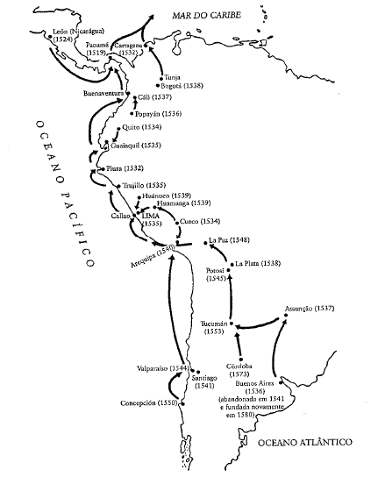

Slide 15
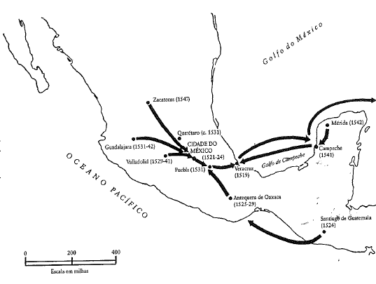

Slide 16
Produção de metais na América:
diferentes fases, altos e baixos:
Depois de Caribe,
Continente três momentos:
Pilhagem (início do XVI)
Aluvião (até metade do XVI)
Descoberta das minas de Prata (Até metade do XVII)
México sobressalto no XVIII
Brasil Ouro XVIII

Slide 17
Aluvião (até metade do XVI)
Diferentes regiões com ciclos curtos
México mais longo que Peru
Encomendero pressiona índio até encontrar algum “rio”
Monta esquema de exploração em parte com encomienda
México dificuldade para usar o esquema, se vale de escravidão indígena e naborías
Indígena na região explorada por espanhóis – conhecem metalurgia, normalmente existe fundições instadas pré-existentes
Diferente do Brasil, indígena não conhece fundição do ouro: possível explicação para não ter encontrado antes

Slide 18
Prata: Minas
Peru um pouco mais cedo e até metade do XVII ; México tem um repique no XVIII
Feita em minas, produção muito superior e de modo estável
Potosi,
Zacatecas
Feita por grupos privados
Investimentos importantes, especialmente em obras hidráulicas
80% fica com grupo proprietário e 20% para Coroa
População trabalhadora ainda com base nas encomendas, mita, escravidão etc
Revolução na metalurgia mineira da Prata, com descoberta da técnica da amalgama do mercúrio
Descoberta de mina de mercúrio em Huancalavelica
Mina controlado por Coroa espanhola, controle indireto sobre produção de prata
Encomendero: excedente para ser transferido para Europa
Bens de consumo, remessa de lucros e juros, transferência de capital, pagamento de direitos
Normalmente na forma de metais preciosos
Não há quase nada que possa ser comercializado como no caso das Índias Orientais
Brasil/Portugal é o contraponto (colonização, não conquista)

Slide 19
Comércio exterior – estrito controle da Metrópole
Duas vezes por ano: frotas, saindo de dois portos americanos e com presença da marinha espanhola
Comparando ida de metais com fluxo de importações: 4 para 1
Trabalho da América cria fluxo de recursos que se acumula na Europa
Na América custos de produção cobertos localmente por encomienda
Encomienda produz alimentos para trabalhadores das minas, do fluxo de transporte e urbanos
Importações: consumo derivada da renda dos encomendeiros
Resto da renda (poupança) enviada ao exterior
Se renda fosse aplicada localmente (consumo, inversões produtivas) – importações seriam maiores

Slide 20
Produção de metais
Importante efeito multiplicador das atividades econômicas
Outras atividades econômicas, produzir excedente (em metais) para transferir
Regiões produtoras de metais (especialmente prata): pólos de crescimento
Demanda por alimentos, animais de tração, tecidos grossos
Chile: início ouro, depois alimentos para Peru/Bolivia
Argentina (norte–população mais densa): animais, tecidos
Estas produções: encomienda também e grandes propriedades
Doação de terras: no início terra em si não atrativo, só para produzir (por índios) excedente a ser vendido em troca de metais

